Slide 1
Животные-обитатели луга. окружающий мир 4 класс
МАОУ СОШ п. Неболчи
Учитель начальных классов
Ушакова Элен Анатольевна

Slide 2
Кто живет на лугу?

Slide 3
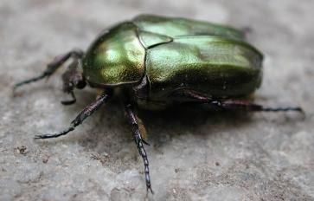
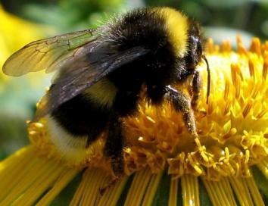
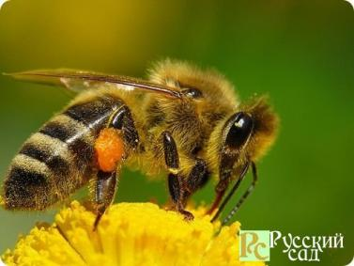
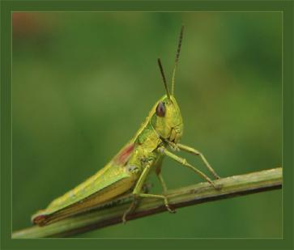
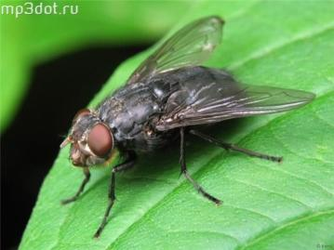
бабочки
жуки
Н
А
С
Е
К
О
М
Ы
Е
шмели
пчёлы
кузнечики
мухи

Slide 4
Что привлекает их на луг?

Slide 5
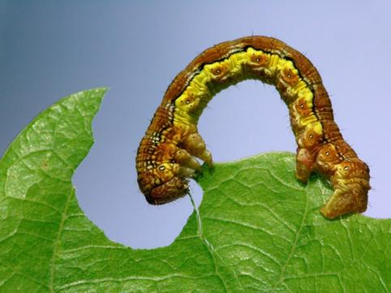
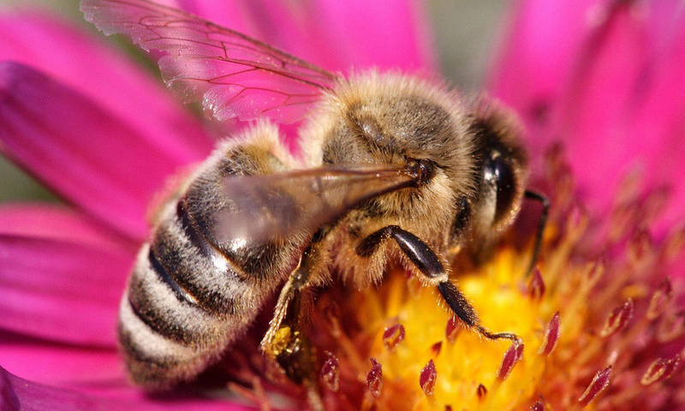

Slide 6
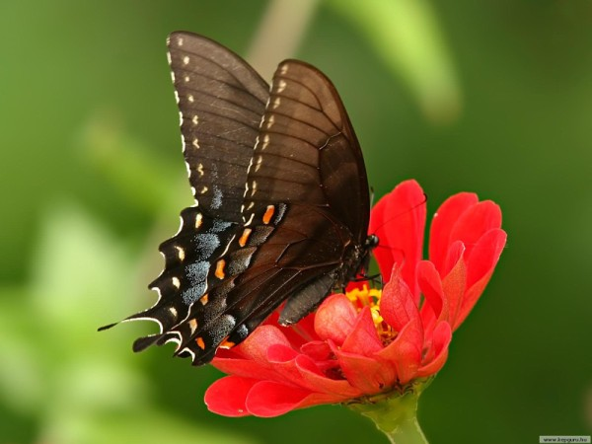
какие самые красивые насекомые? От чего получили они свое название?

Slide 7
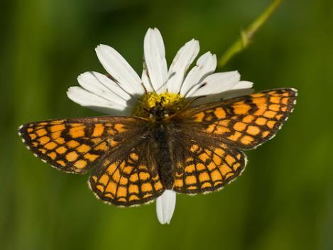
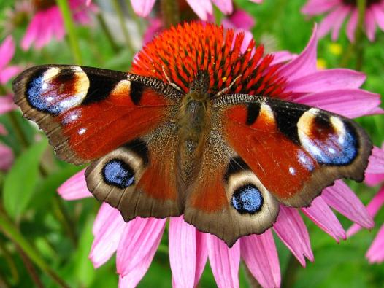
шашечница
голубянка
павлиний глаз

Slide 8
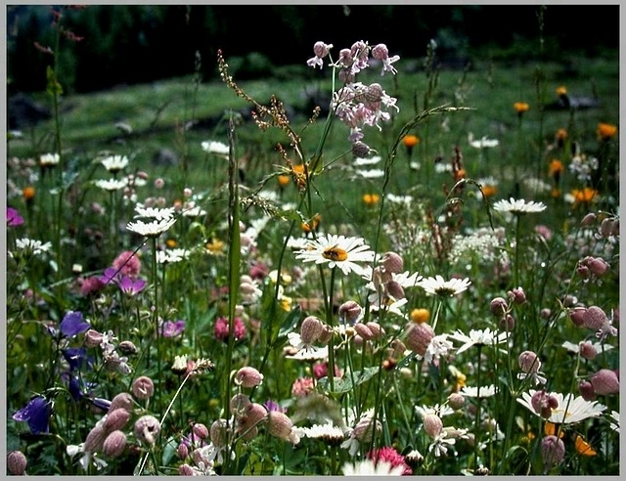
О ком говорится в рассказе?

Slide 10
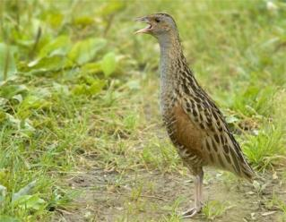
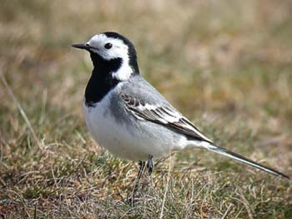
Птицы - обитатели луга
коростель
трясогузка
перепел

Slide 11
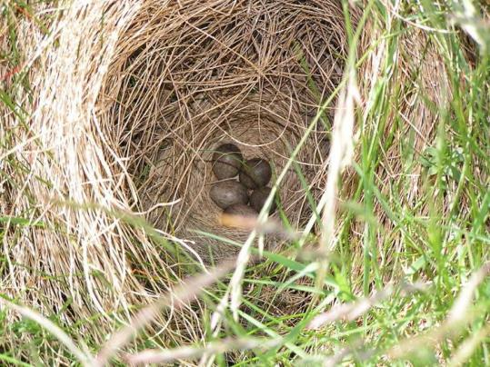
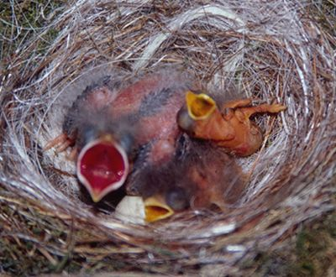
Где устраивают птицы свои гнезда?

Slide 12
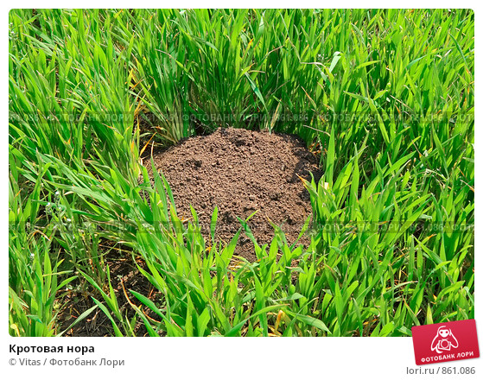
загадка
Он работает «шахтером»
В шубе в черной, словно, ворон.
Под лугами роет норки.
На траве чернеют горки.

Slide 13
крот

Slide 14
Чем питаются кроты

Slide 15
Кто еще роет норки на лугу?

Slide 16
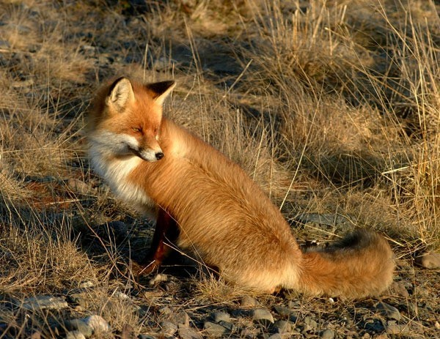
Что привлекает этих животных на луг?

Slide 17
Используемая литература и интернет-ресурсы
Учебник Г.Г. Ивченкова, И.В. Потапов «Окружающий мир» 4 класс
Иллюстрации http://say.tv/program_news_1/post/2059659

